Slide 1
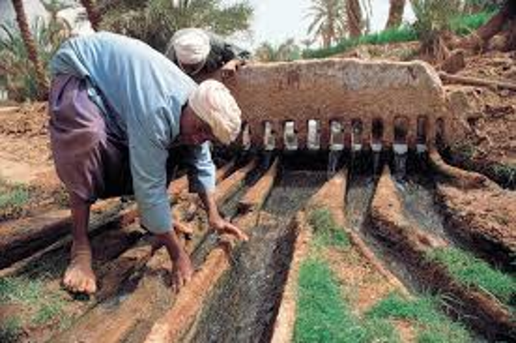
Séance 3
Masters EFC-BFA 7 octobre 2026
Carbone vivant : La transition agroclimatique

Slide 2
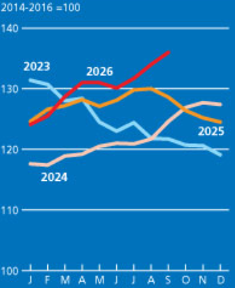
Indice FAO des denrées
alimentaires de base
L’actualité :
Les prix des denrées
alimentaires de base
à leur plus haut
en octobre 2026
depuis 2022
Source :
Bulletin FAO, oct. 2026

Slide 3
Plan de la séance
L’empreinte climat du système alimentaire
Les transitions agricoles et alimentaires
  La demande alimentaire
  L’offre agricole
La protection des puits de carbone
  L’occupation des sols à l’échelle de la Planète
  Les océans, angles morts des politiques climatiques
  Focus sur la déforestation tropicale
  La situation en France : les rétroactions climatiques

Slide 4
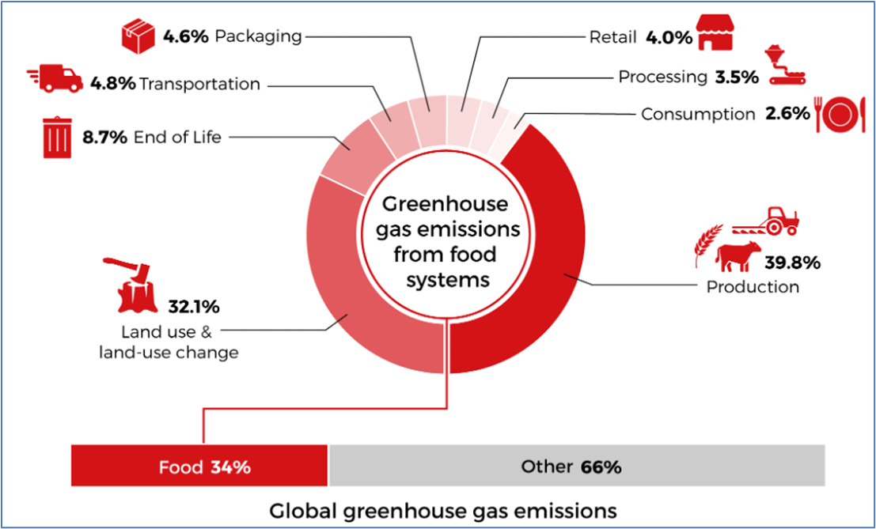
L’empreinte climatique du système alimentaire (monde)
(Source des données, FAO, 2021, reprises dans le 6e rapport du GIEC)

Slide 5
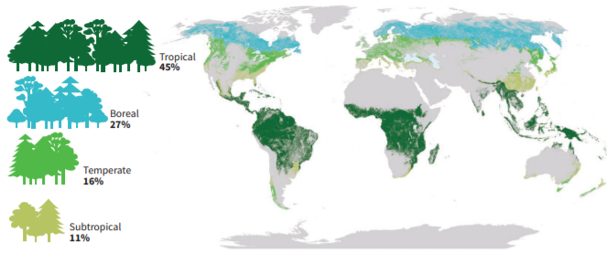
La rétraction des forêts : vision d’ensemble
Les forêts dans le monde (FAO, 2020)
Evolution des surfaces forestières (Milliers de Km²)
1990/2000 2000/2010 2010/2020 1990/2020
Forêt non tropicale +326 +395 +301 +1022
Forêt tropicale -1109 -913 -775 -2797
Dont :
Amazonie -511 -524 -260 -1295
Asie-Pacifique -274 -45 -121 -440
Afrique -324 -344 -394 -1062
Source : FAO (2020)

Slide 6
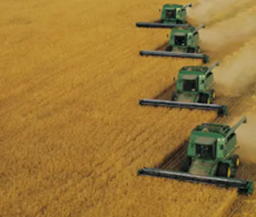
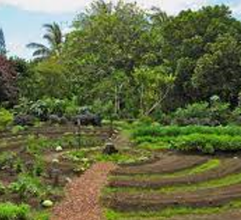
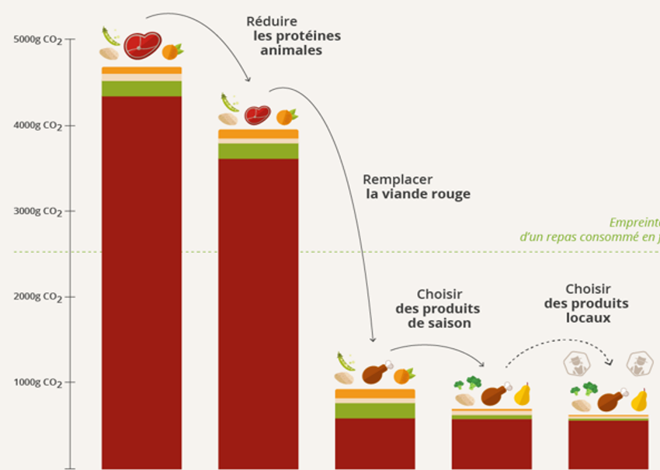
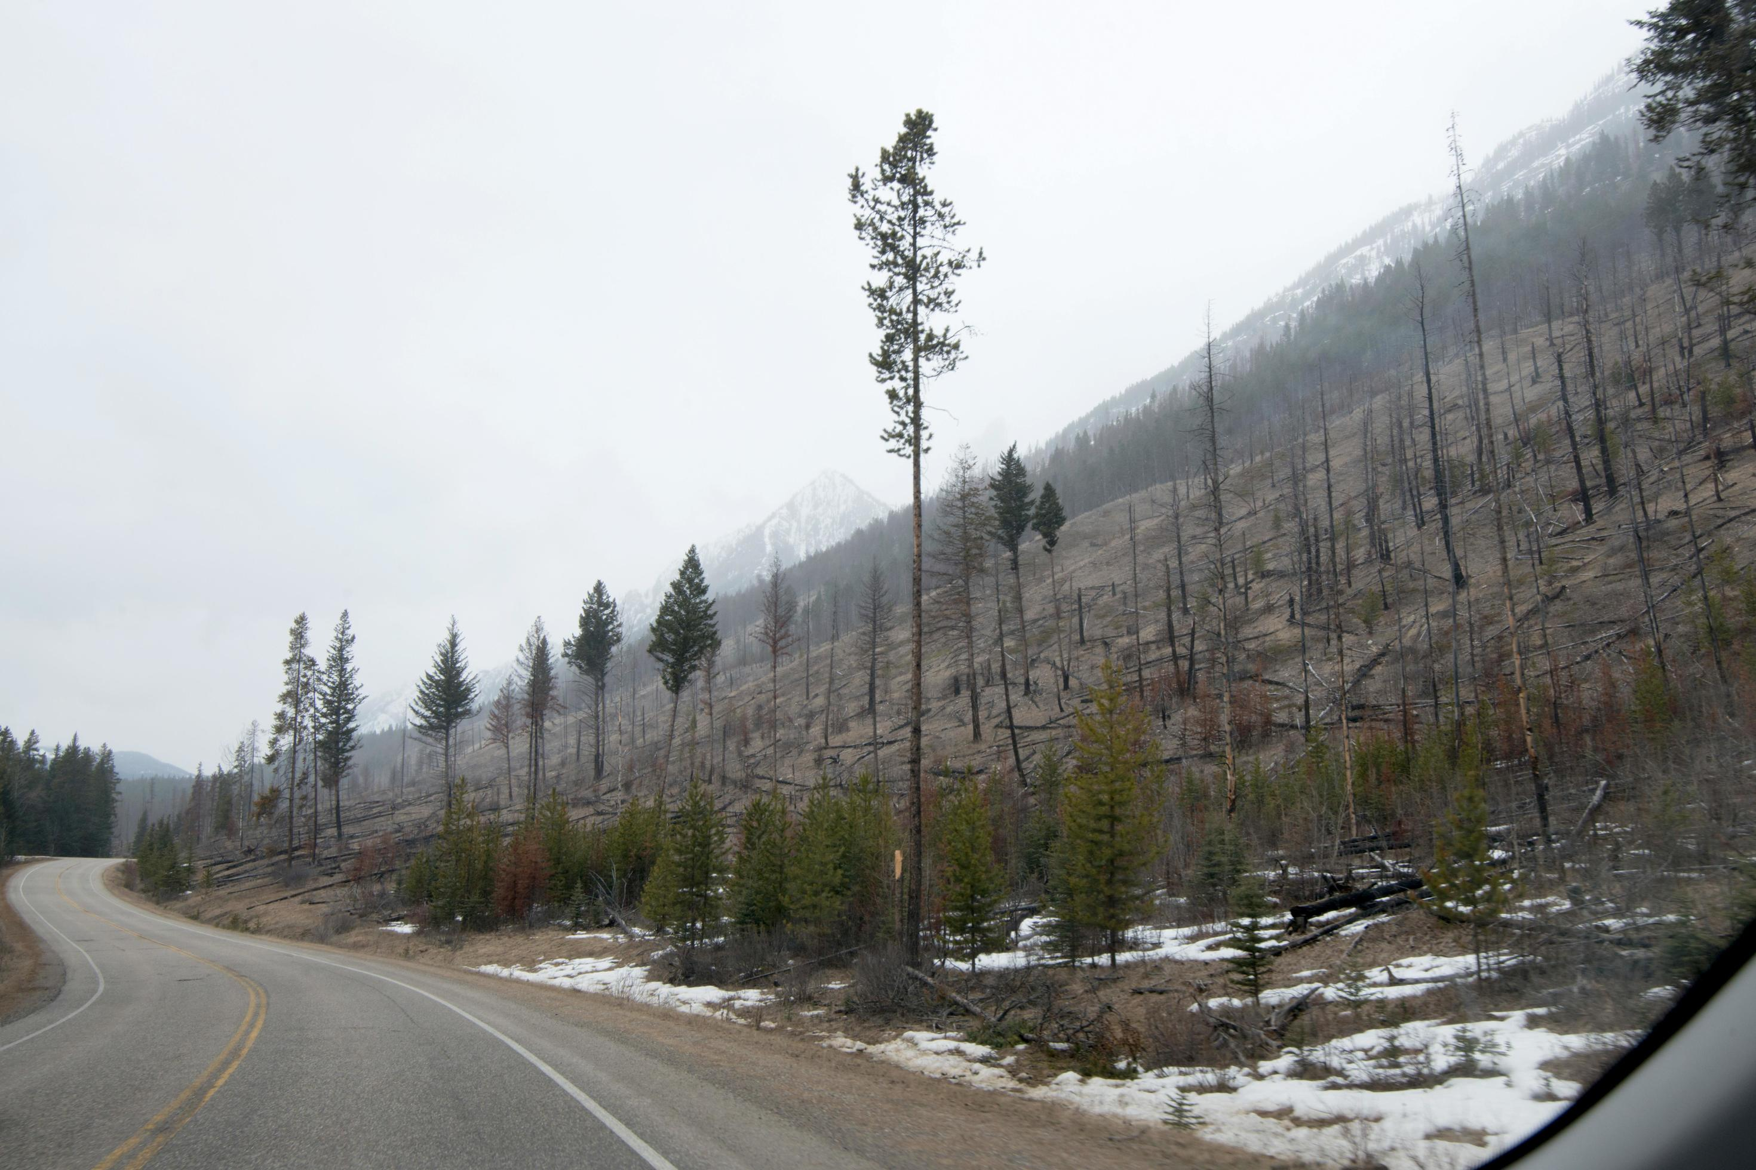
La transition agroclimatique
La résilience par l’agroécologie :
- spécialisation versus diversification
des systèmes agricoles.
- Réinvestir dans la diversité du vivant
Les modèles alimentaires :
Les produits animaux
Les produits ultra-transformés
La protection des puits de carbone :
Les impacts anthropiques
Les rétroactions climatiques
5

Slide 7
2. Les transitions agricoles et alimentaires
  La demande alimentaire
  L’offre agricole

Slide 8
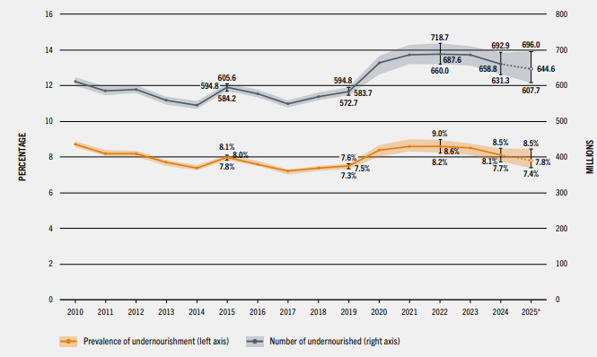
La prévalence de l’insécurité alimentaire
Source : FAO, Rapport sur la situation alimentaire dans le monde, 2026

Slide 9
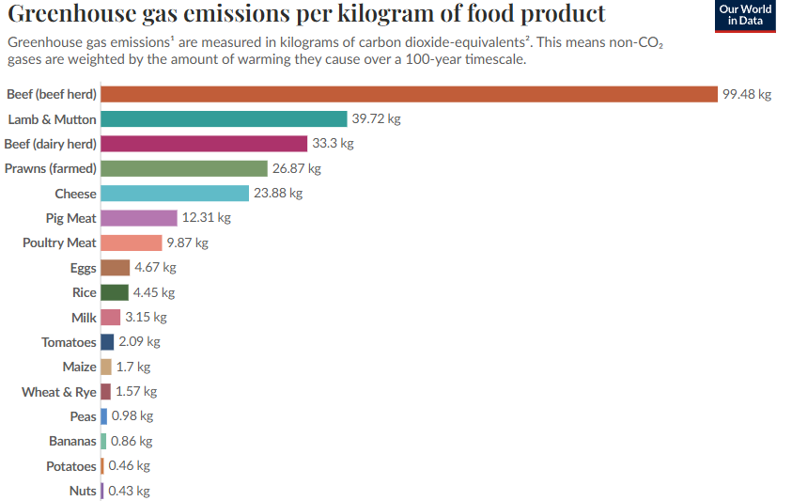
Empreinte carbone des produits agricoles
Source : Our World in data, 2020

Slide 10
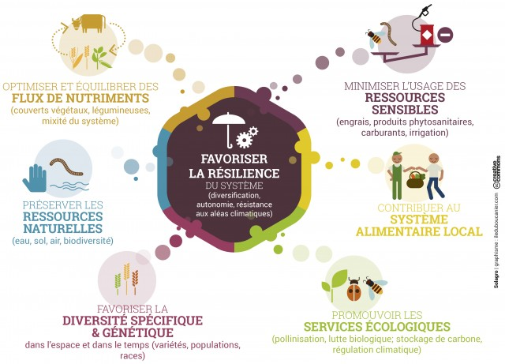
L’action sur l’offre : quelques principes d’agroécologie
Source : Plateforme OSAE, d’après Altieri (1995) et Gliessman (1998)

Slide 11
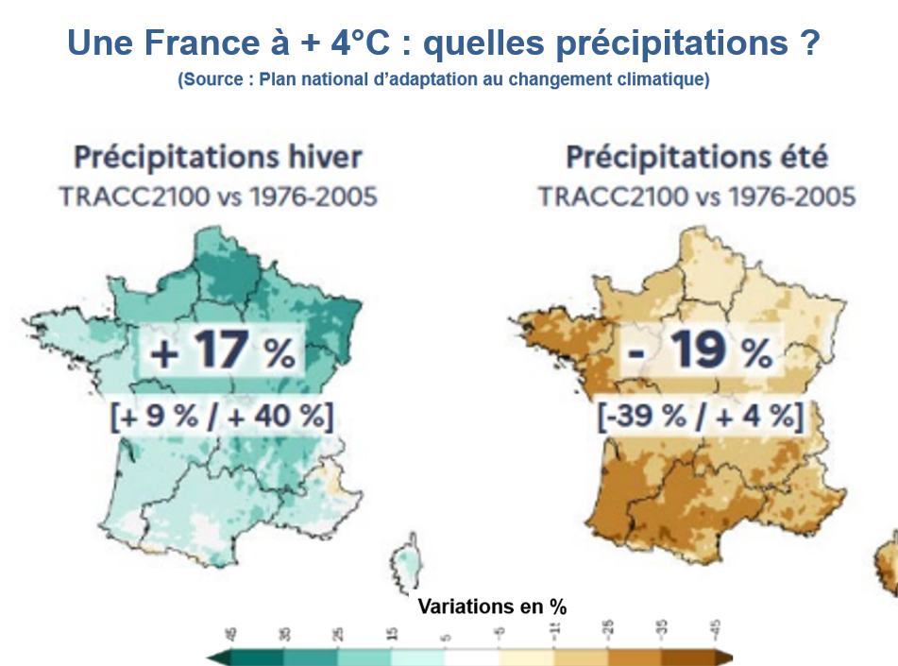

Slide 12
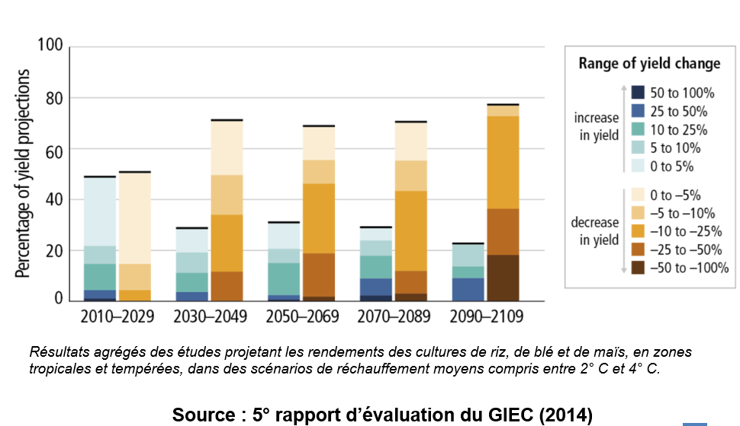

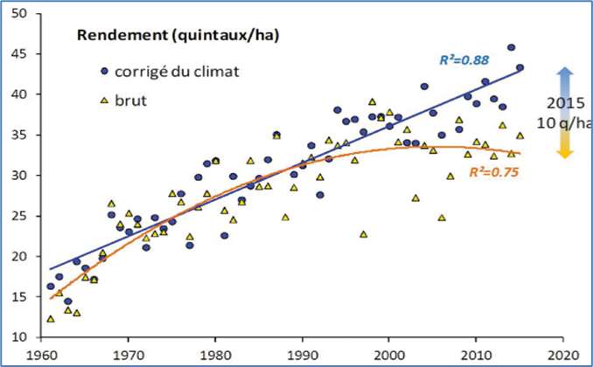

La résilience: réchauffement & rendements agricoles
Impacts du réchauffement sur les rendements agricoles
Vision d’ensemble
(Monde)
Cas du Sud-Est (France)

Slide 13
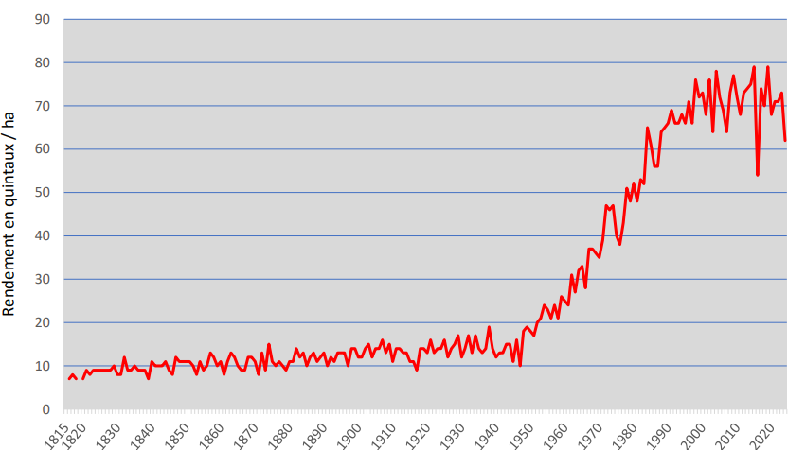
La hausse des rendements : une histoire déjà ancienne !
Rendement à l’hectare du blé tendre (1815-2024)
Moyenne 1997-2014
Source : Académie d’agriculture de France

Slide 14
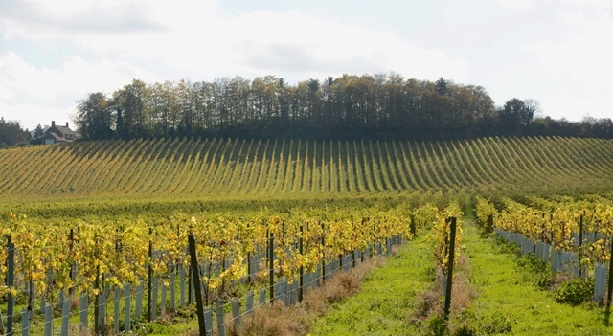
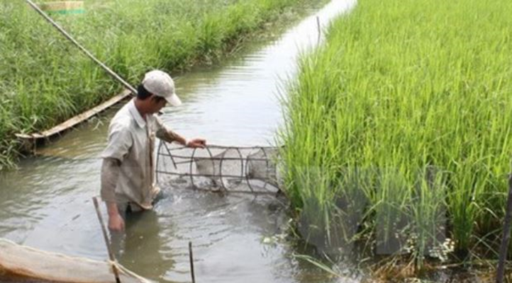
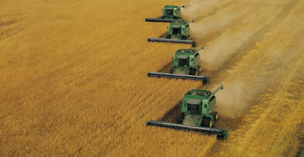
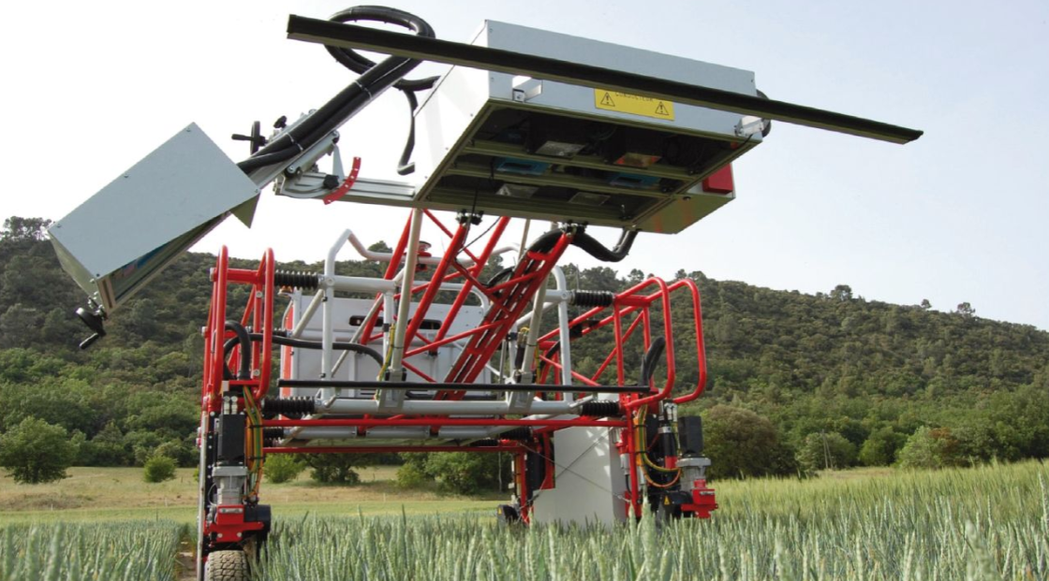
Stratégies d’adaptation face au réchauffement
Déplacement des aires de production
Vignoble dans le Kent
Diversification des systèmes de prod.
Riz + crevette (Delta du Mékong)
La vulnérabilité des monocultures
Adaptation du matériel génétique

Slide 15
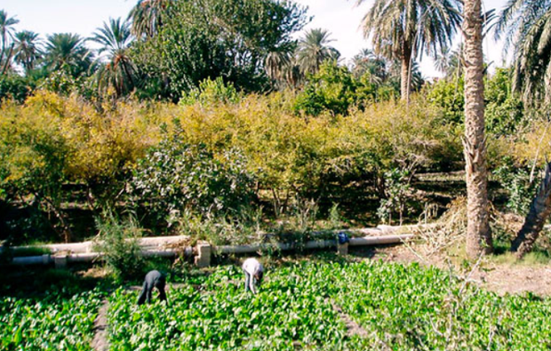
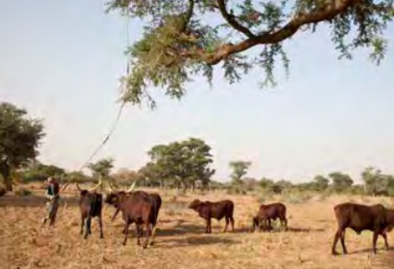
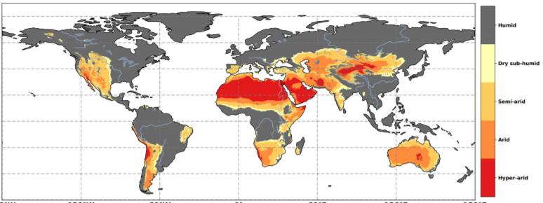
Protéger les sols contre l’érosion et stocker du carbone
Agroforesterie à l’oasis de Gafsa
(Tunisie, 2018)
Pastoralisme au Niger (2014)
Les zones désertiques
et arides :
- 46 % des surfaces émergées
- 3 Mdrs d’habitants
Source : IPCC (2019)

Slide 16
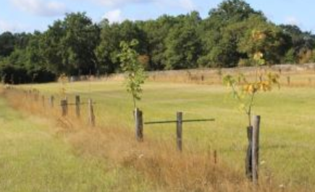
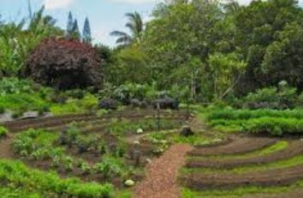
Protéger les sols : pratiques innovantes en France
Projet “Carbocage” dans l’Ouest
Restaurer les haies
Renforcer le stockage de l’eau douce
Accroître le stockage du CO₂ (crédits carbone)
Ferme biologique du Bec Helloin
Permaculture + commercialisation directe
Maraîchage + fruits
Modèle économique spécifique
Beaucoup de projets territoriaux. La question clef : comment changer d’échelle ?
Pour la transition énergétique : on dispose de l’arme de la tarification carbone
Pour la transformation écologique, il faudrait valoriser un ensemble complexe de services écosystémique (stockage du CO2, gestion de l’eau douce, .. : Enjeu de la réforme de la PAC

Slide 17
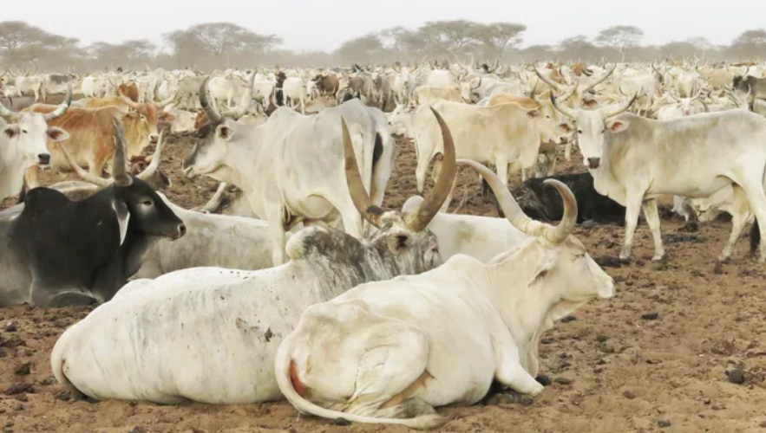
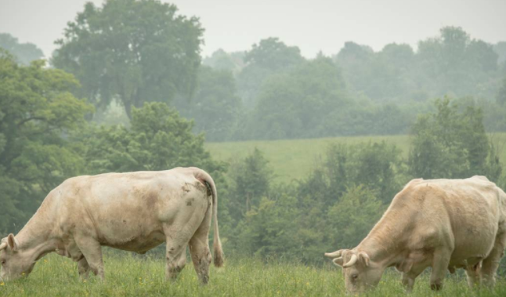
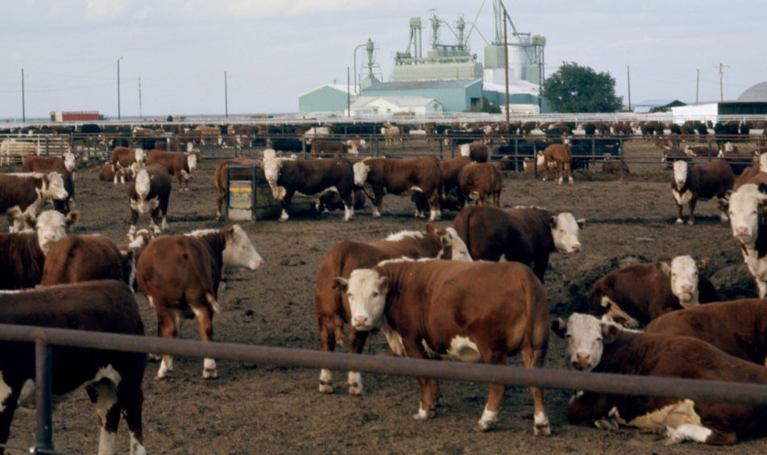

Quelle place des animaux dans les systèmes agricoles ?
Regroupement d’animaux à proximité d’un puits
(Sénégal, 2018)
élevage charolais à l’herbe
(Allier, France 2016)
Feedlot aux Etats-Unis (Texas, 2017)
Pastoralisme au Niger (2018)

Slide 18
3. La protection des puits de carbone
L’occupation des sols à l’échelle de la Planète
Les océans, angles morts des politiques climatiques
Focus sur la déforestation tropicale
La situation en France : les rétroactions climatiques

Slide 19
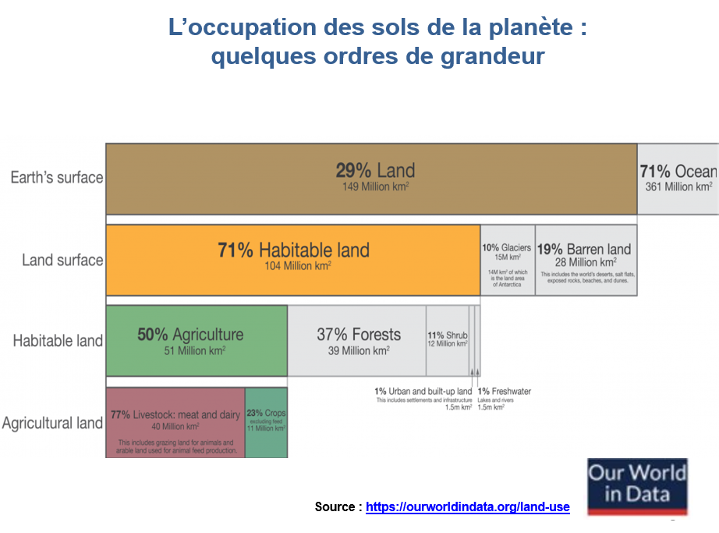
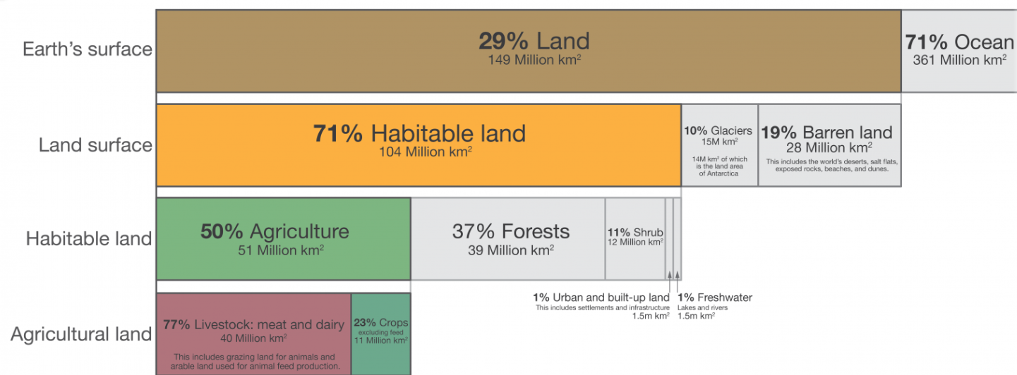

L’occupation des sols de la planète :
quelques ordres de grandeur
Source : https://ourworldindata.org/land-use

Slide 20
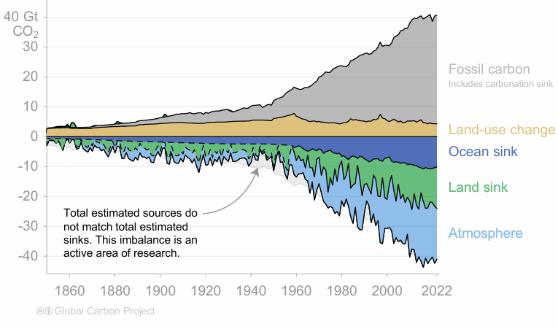
Global carbon budget
Emissions et absorptions du CO2
Carbon emissions are partitioned among the atmosphere and carbon sinks on land and in the ocean
The “imbalance” between total emissions and total sinks is an active area of research
Source: Friedlingstein et al 20223; Global Carbon Project 2023

Slide 21
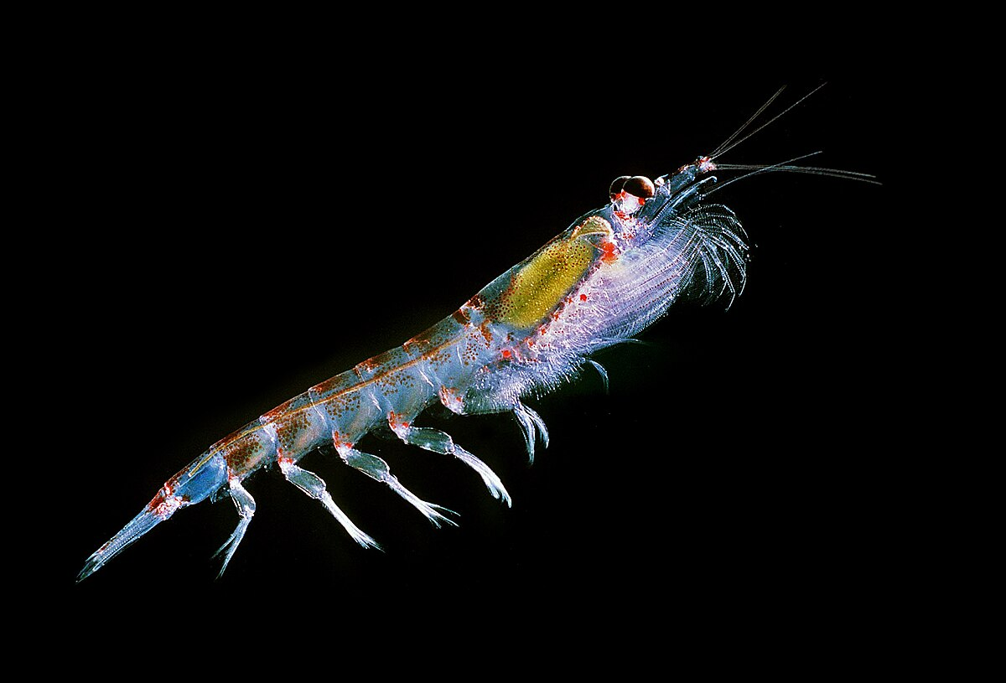
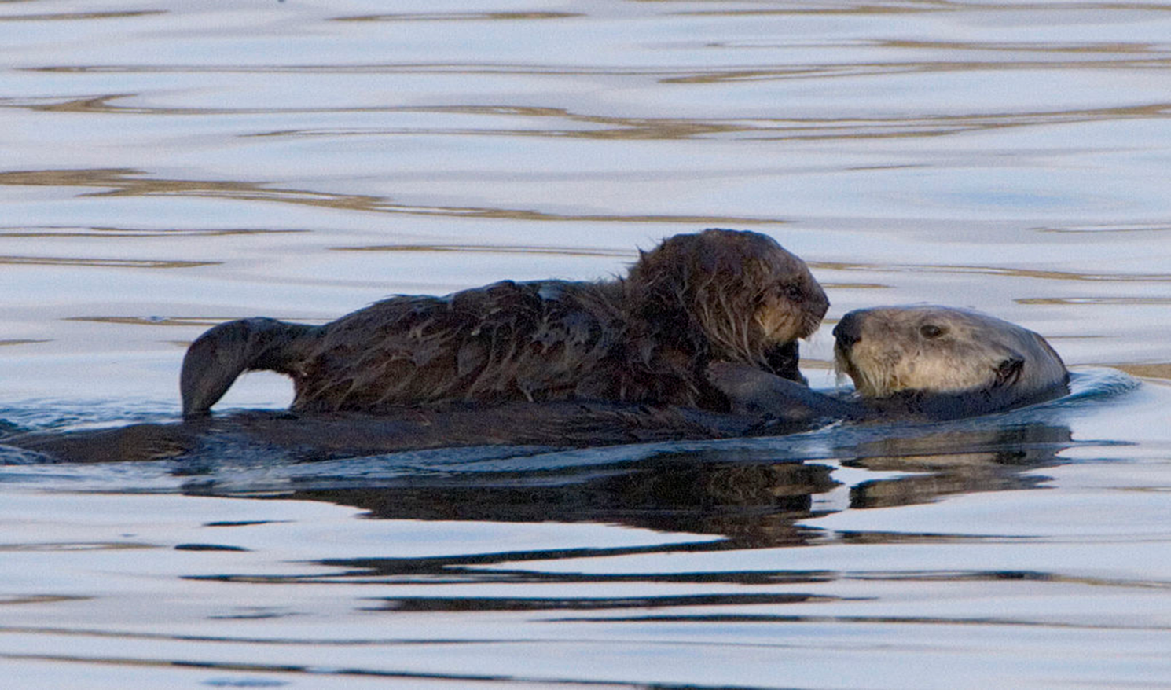
Les océans, angles morts des politiques climatiques
Menaces sur le Krill
de l’Antarctique
(Source : Nature)
Une rescapée bien utile : la loutre de mer

Slide 22
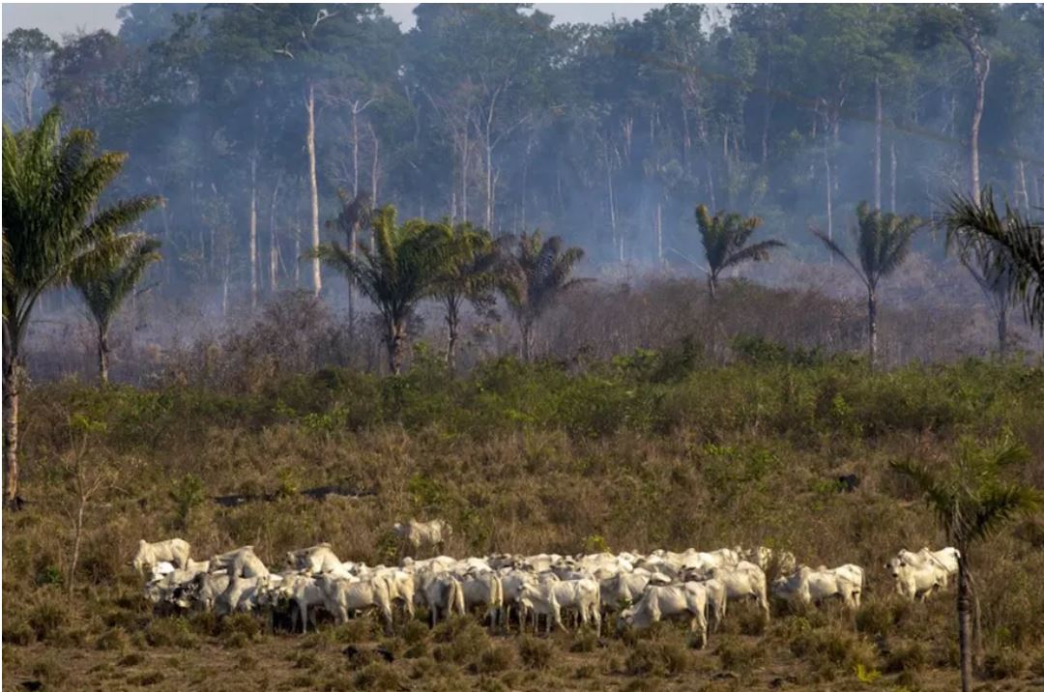
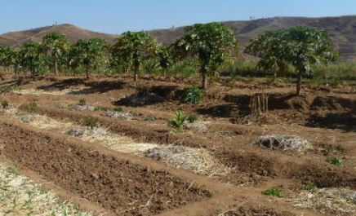
Les interactions Agriculture/Forêt
Les moteurs de la déforestation
Extension de l’élevage extensif (industriel ou vivrier)
Développement des plantations (palme, café, coco, …)
Cultures vivrières sur brûlis (manioc, Iguame, patate douce, …),
L’action face à la déforestation
Logique initiale : conservation + plantations dans une logique de compensation (Protocole de Kyoto)
Introduction de la REDD+ : crédits carbone pour la “non déforestation”.
Logique intégrée : climat & biodiversité, Agroforesterie, Paiements pour services écosystémiques.
Le feu facilite d’extension des pâturages (Brésil, 2019)
Projet agroforestier à Madagascar (Agrisud-international)

Slide 23
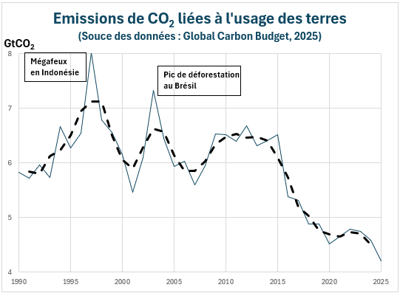

Slide 24
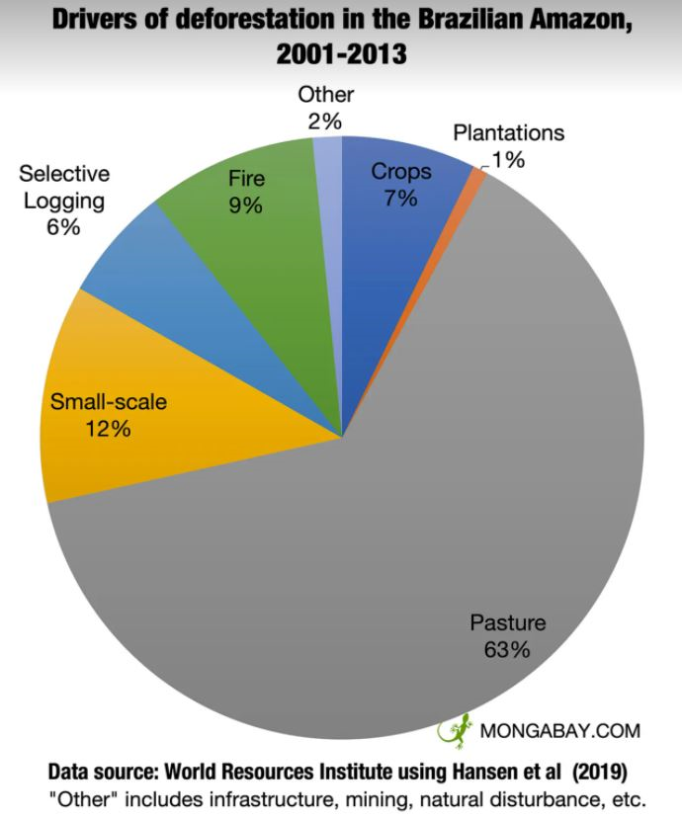
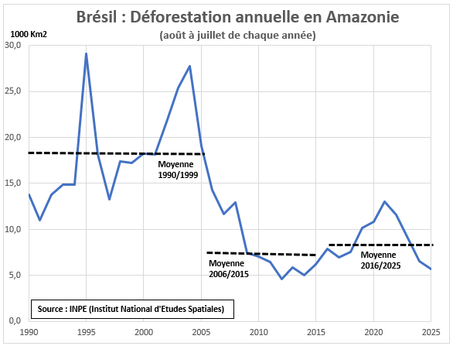
Brésil : le recul de la déforestation dans les années 2005 à 2015
Trois leviers principaux :
Plan fédéral 2006 contraignant (contrôle par imagerie satellite)
Moratoires sur exportations de viande et de soja
“Plan Amazon” : projets de reconversions agricoles (incitations économiques)
“Crops” : soja à plus de 95 %.
“Small scale” : agriculture de subsistance (manioc, igname, volaille …).
“Fire” : changements d’usage des terres favorisés par des incendies spontanés.

Slide 25
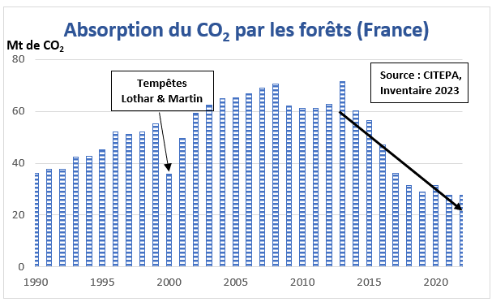
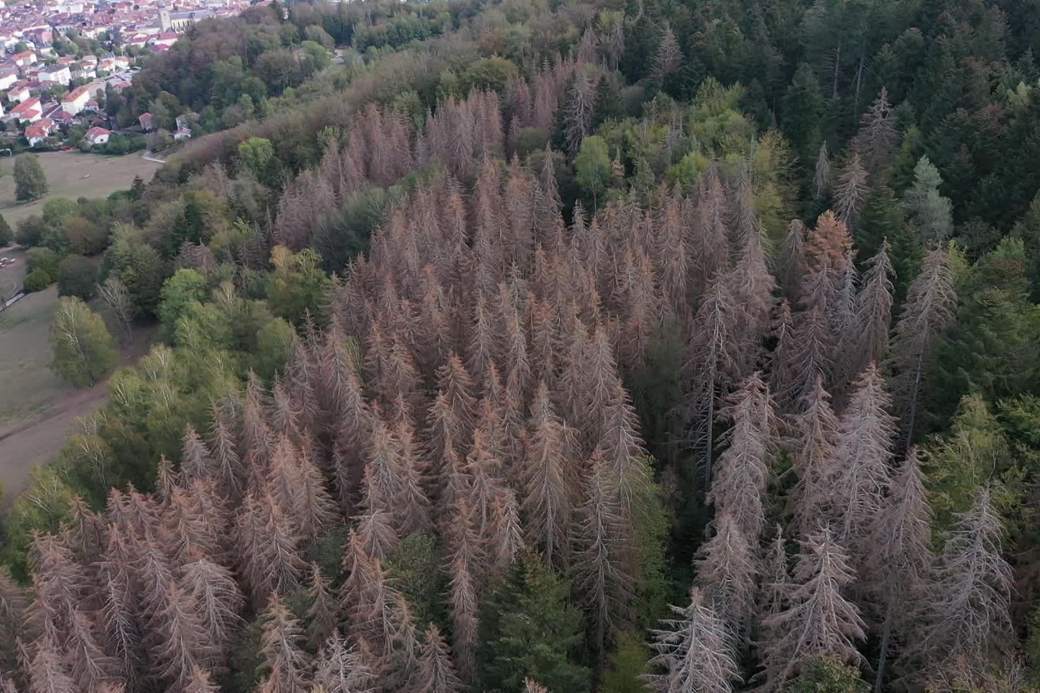
La protection des puits forestiers : le cas de la France

Slide 26

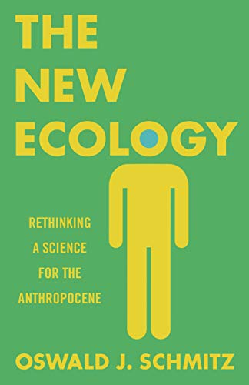

Pour aller plus loin
Découverte de
L’agroécologie
La vision éclairée
d’un écologue
Un chef-d’œuvre
de pédagogie

